Slide 1

第七章 文件系统
Chapter 7 File System

Slide 2

目 录
1
文件系统的概念
2
文件的逻辑结构
3
文件的物理结构
4
目录管理
5
文件存储空间管理
6
文件共享与保护
7
文件系统层次结构模型

Slide 3
7.1 文件系统的概念
文件系统的引入
软件资源
软件资源：各种系统程序，以及标准子程序库和应用程序，数据。
软件资源都是一组相关联的信息（程序和数据）的集合。
引入文件系统的原因

Slide 4
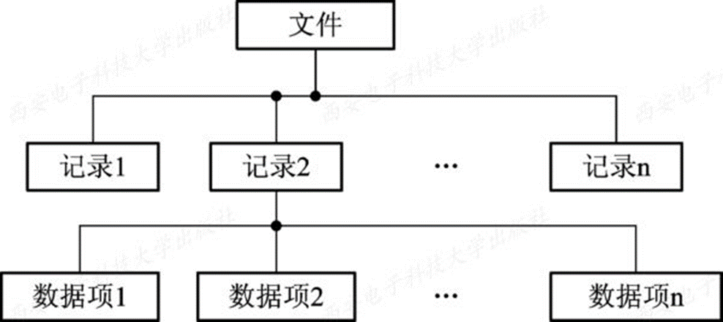
7.1 文件系统的概念
文件及文件系统
文件
数据项
记录：一组相关数据项的集合。
文件：文件是一个具有符号名字的一组相关联元素的有序集合。

Slide 5
7.1 文件系统的概念
文件的类型
按文件的性质和用途分为：系统文件，库文件，用户文件
按组织形式分为：普通文件，目录文件，特殊文件
按文件的保护方式：只读文件，只写文件，可执行文件。

Slide 6
7.1 文件系统的概念
文件系统
OS中负责管理和存取文件信息的软件机构。负责文件的建立，撤消，存入，读写，修改和复制，还负责完成对文件的按名存取和进行存取控制。
使用文件系统的优点
使用的方便性
数据的安全性
接口的统一性

Slide 7
7.1 文件系统的概念
文件系统的功能
实现按名存取
文件的逻辑结构和物理结构
文件信息的检索
文件的共享和保护
外存空间管理

Slide 8
7.1 文件系统的概念
文件系统的模型
对象及其属性说明：文件、目录和磁盘存储空间。
软件集合：I/O控制层、基本文件系统、基本I/O管理程序和逻辑文件系统。
文件系统的接口：命令接口和程序接口。

Slide 9
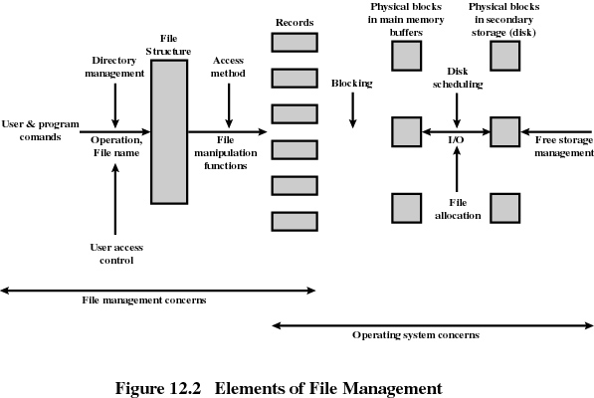

Slide 10
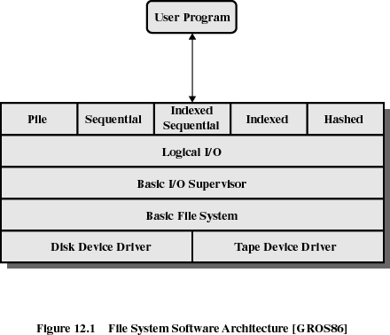

Slide 11
7.1 文件系统的概念
文件操作和使用
对记录的操作
对文件的操作
设置和修改用户对文件的存取权限
建立，改变和删除目录
文件共享和设置访问路径
文件的创建，打开，读写，关闭和删除和设置读/写位置

Slide 12
7.2 文件的逻辑结构
文件的逻辑结构（文件的组织）：从用户角度看到的文件的全貌，也就是它的记录结构。
文件的物理结构（文件的存储结构）：文件在外存上的存储组织形式。

Slide 13
7.2 文件的逻辑结构
逻辑结构的类型
选取文件的逻辑结构应遵循的原则：
修改时少变动
便于查找
占据最小的存储空间
便于用户操作
文件逻辑结构的类型
流式文件：它是有序字符的集合，文件长度等于该文件所包含的字符数。

Slide 14
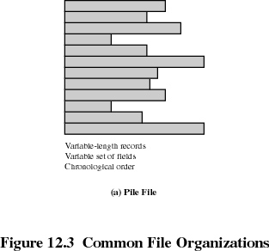
7.2 文件的逻辑结构
顺序文件

Slide 15
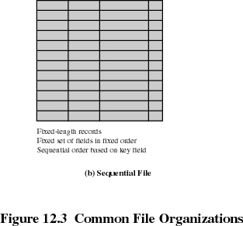
7.2 文件的逻辑结构
顺序文件
连续结构：按记录生成的先后顺序连续排列的逻辑结构。
顺序结构：把文件中的键按规定的顺序排列起来。

Slide 16
7.2 文件的逻辑结构
索引文件：把记录按键和记录名排列成行列式结构
R1 R2 …… Rn
K1 1 0 …… 1
K2 0 1 …… 0
……
Km 1 1 …… 1
1：键 Ki 在记录 Rj 中
0：不在

Slide 17
7.2 文件的逻辑结构
以键Ki 为队首，以包含键Ki 的记录为队列元素来构成一个记录队列。
K1——>Ri——>Rj——>Rk——>……
K2——>Rl——>Rm——>Rn——>……
……
Km——>Rx——>Ry——>Rz——>……

Slide 18
7.2 文件的逻辑结构
把含有相同键的记录指针全部指向该键，适合于给定键后的记录搜索。
K1
Ri
含K1的记录指针 Rj
Rk
……

Slide 19
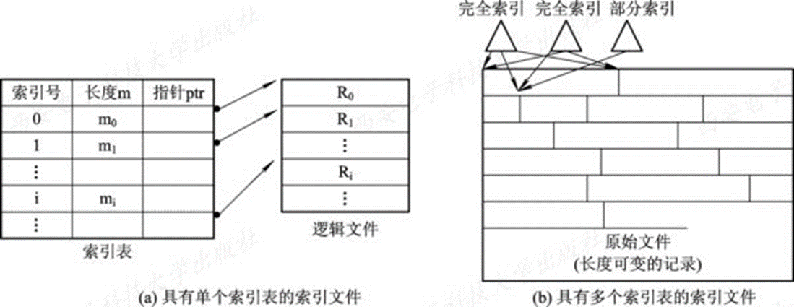
7.2 文件的逻辑结构

Slide 20
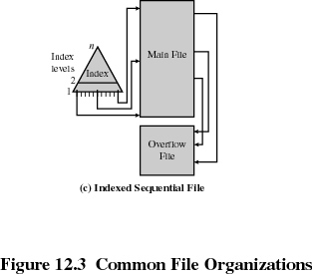
7.2 文件的逻辑结构
索引顺序结构

Slide 21
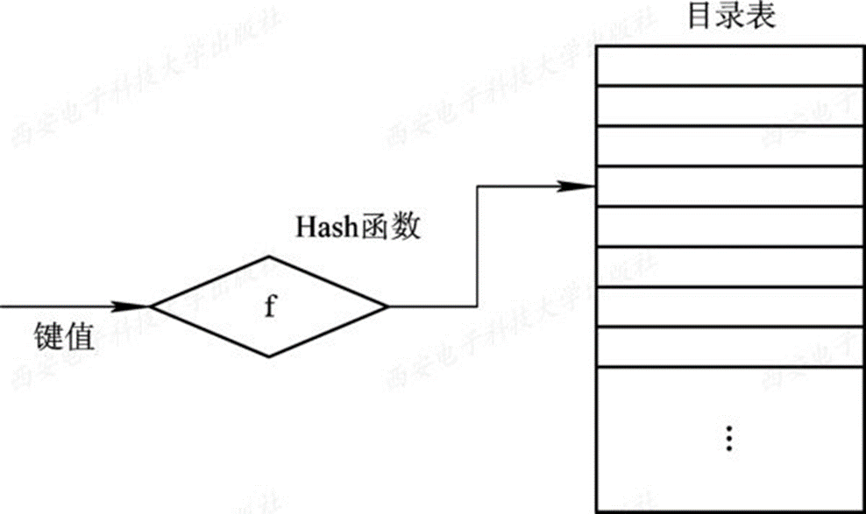
7.2 文件的逻辑结构
Hash 结构

Slide 22
7.2 文件的逻辑结构
存取方法
顺序存取法
记录的读写
定长：
Read（F，M，rptr，L）； rptr=rptr+L；
Write（F，M，wptr，L）；wptr=wptr+L；
不定长：
Read（F，T，rptr，1）；rptr=rptr+1；
Read（F，M，rptr，T）；rptr=rptr+T；
Write（F，M，wptr，T+1）；ptr=wptr+T+1；

Slide 23
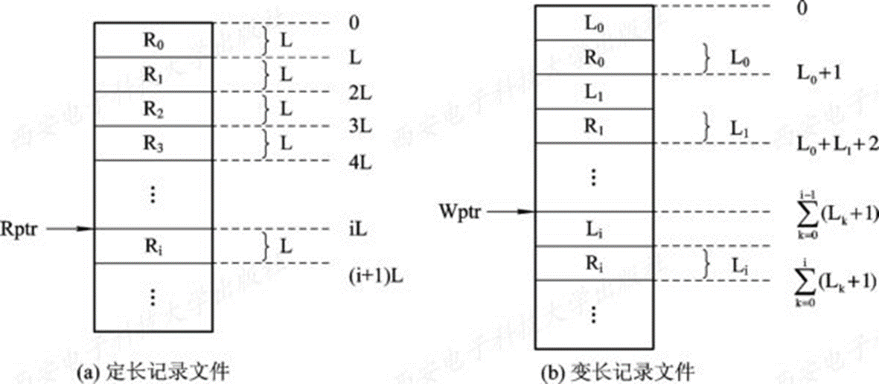
7.2 文件的逻辑结构

Slide 24
7.2 文件的逻辑结构
直接存取法（随机存取法）
允许用户随意存取文件中的任一记录，根据记录的编号或地址。
定长记录文件：
变长记录文件：采用索引表的组织

Slide 25
7.2 文件的逻辑结构
按键存取法
文件的存取是根据文件内容而不是记录的编号或地址。首先搜索到记录的逻辑位置，再将其转换到相应的物理地址后进行存取。
线性搜索法
散列法（hash法）
二分搜索法

Slide 26
7.3 外存分配方法（文件的物理结构）
连续分配（顺序文件）
分配与回收
分配：把一个逻辑上连续的文件信息依次存放在物理块中。
回收： 碎片整理问题。
特点
优点：能很快进行存取。
缺点：不便于记录的增，删操作，不能动态增长，存在碎片问题。

Slide 27
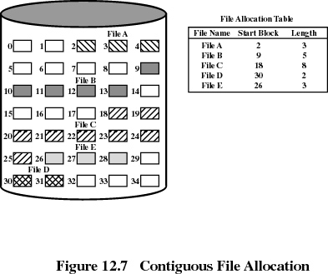

Slide 28
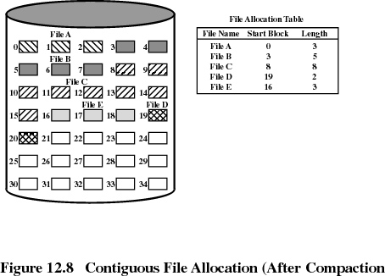

Slide 29
7.3 外存分配方法
链接分配（串联文件）
隐式链接
在文件的目录中记录该文件的第一和最后一个盘块的指针，每个块中的指针指向文件的下一物理块号。
优点：文件可动态增长，不需指明文件长度，便于增删记录，节约空间。
缺点：只适合顺序存取，不宜于直接存取，查找效率低。由于设置链接字而破坏了物理信息的完整。
改进：将几个盘块组成簇（cluster），以簇为单位分配。

Slide 30
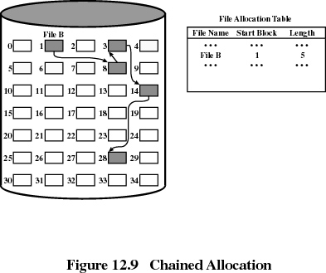

Slide 31
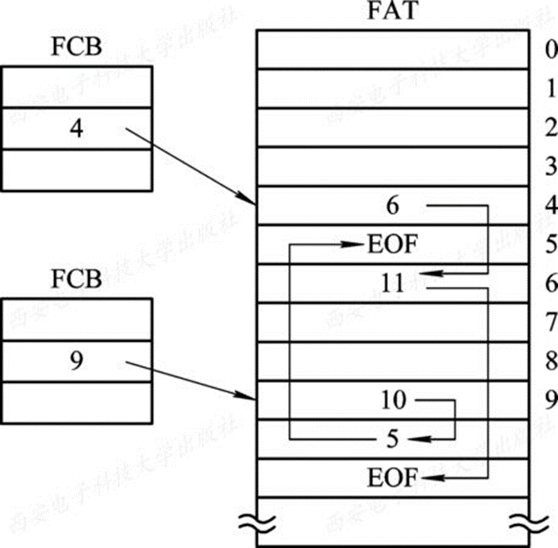
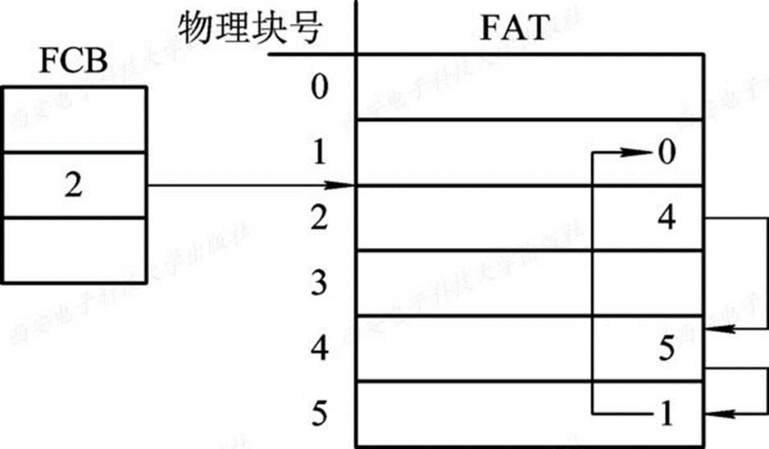
7.3 外存分配方法
显示链接

Slide 32
7.3 外存分配方法
显示链接
将链接文件各物理块的指针显示地放在内存的一张链接表中。在FCB的物理地址中填写其首指针所对应的盘块号。
FAT（File Allocation Table）：文件分配表，整个磁盘设置一张，放在内存中。
FAT12:12位，每块512B，每个FAT表表示2M（2^12*2^8），4个逻辑分区共8M；
簇：1K、2K、4K
FAT16：16位，每簇盘块数可为：4、8、16、32、64，最大分区2G（2^16*2^6*2^9）
FAT32: 32位，每簇盘块数为8, 4KB，最大分区2T(2^32*2^9)
NTFS：64位，512B至64KB，MFT(1KB)
缺点：不能直接存取；FAT占较大内存空间。

Slide 33
FAT32的最大分区说明
首先，表项数最多是2^28而不是2^32，最高4位是不用的，所以，当cluster是4K是，最大分区大小应该是1TB。
真正限制FAT32分区大小的是引导扇区里的总扇区数（MRB格式化造成），这个数最大是2^32-1，所以FAT32分区的理论最大尺寸就是512*（2^32-1），也就是2TB了。

Slide 34
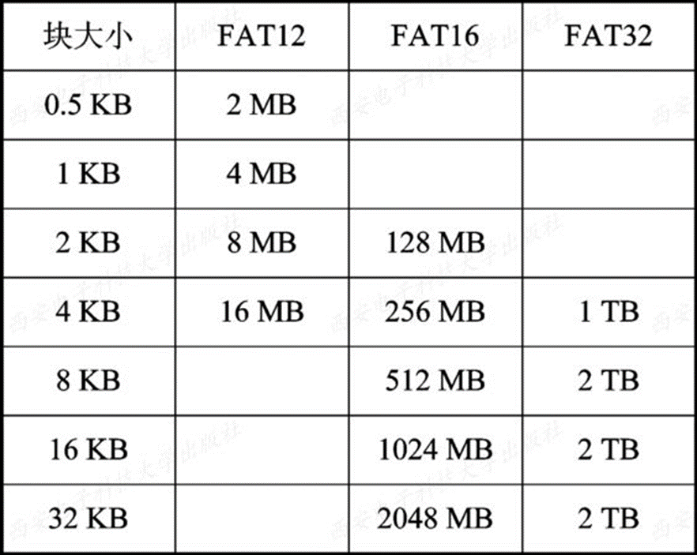
7.3 外存分配方法
FAT中簇的大小与最大分区的对应关系

Slide 35
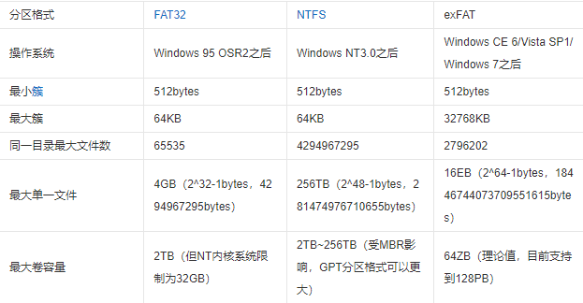
exFAT
exFAT是Microsoft在Windows Embeded 5.0以上中引入的一种适合于闪存U盘的文件系统，为了解决FAT32等不支持4G及其更大的文件而推出。对于闪存，NTFS文件系统不适合使用，exFAT更为适用。 exFAT支持Mac系统。

Slide 36
7.3 外存分配方法
索引文件
要求为每一文件建立一张索引表。每个表目指出文件逻辑记录所在的物理块号。
特点：方便地进行随机存取；增加了索引表的空间开销，增加一次访问操作。
串联文件方式组织
多重索引方式组织

Slide 37
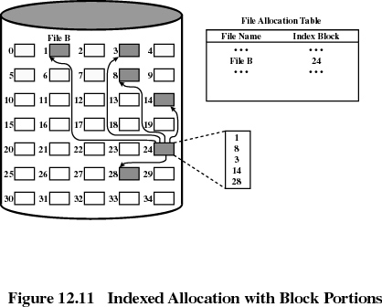

Slide 38
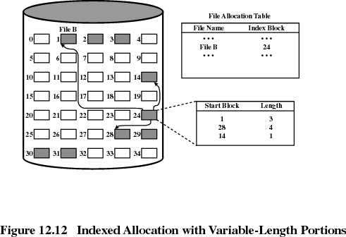

Slide 39
7.3 外存分配方法
综合组织方式（增量式索引）
把索引表的头几项设计为直接寻址方式，存放物理块号，后几项设计成多重索引。综合组织方式适用于顺序存取和随机存取。
直接地址： iaddr(0) — iaddr(9)
一次间接地址： iaddr(10)
二次间接地址： iaddr(11)
三次间接地址： iaddr(12)

Slide 40
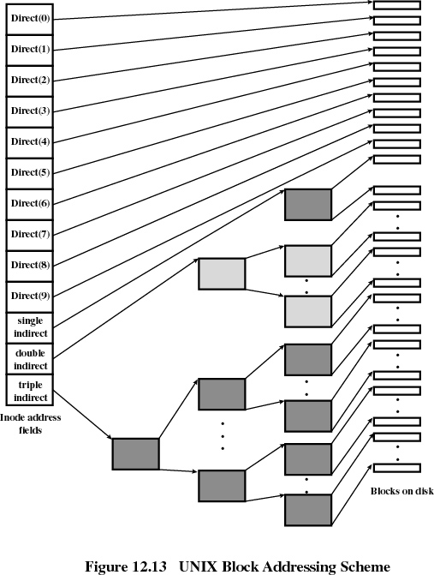

Slide 41
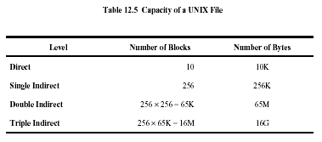
7.3 外存分配方法

Slide 42
7.4 文件目录管理
一个文件的说明信息称为该文件的目录。用户向系统提供符号名，系统根据文件的符号名找到它的物理地址。
功能：实现文件的按名存取，实现符号名与具体物理地址之间的转换，文件的共享和保护。

Slide 43
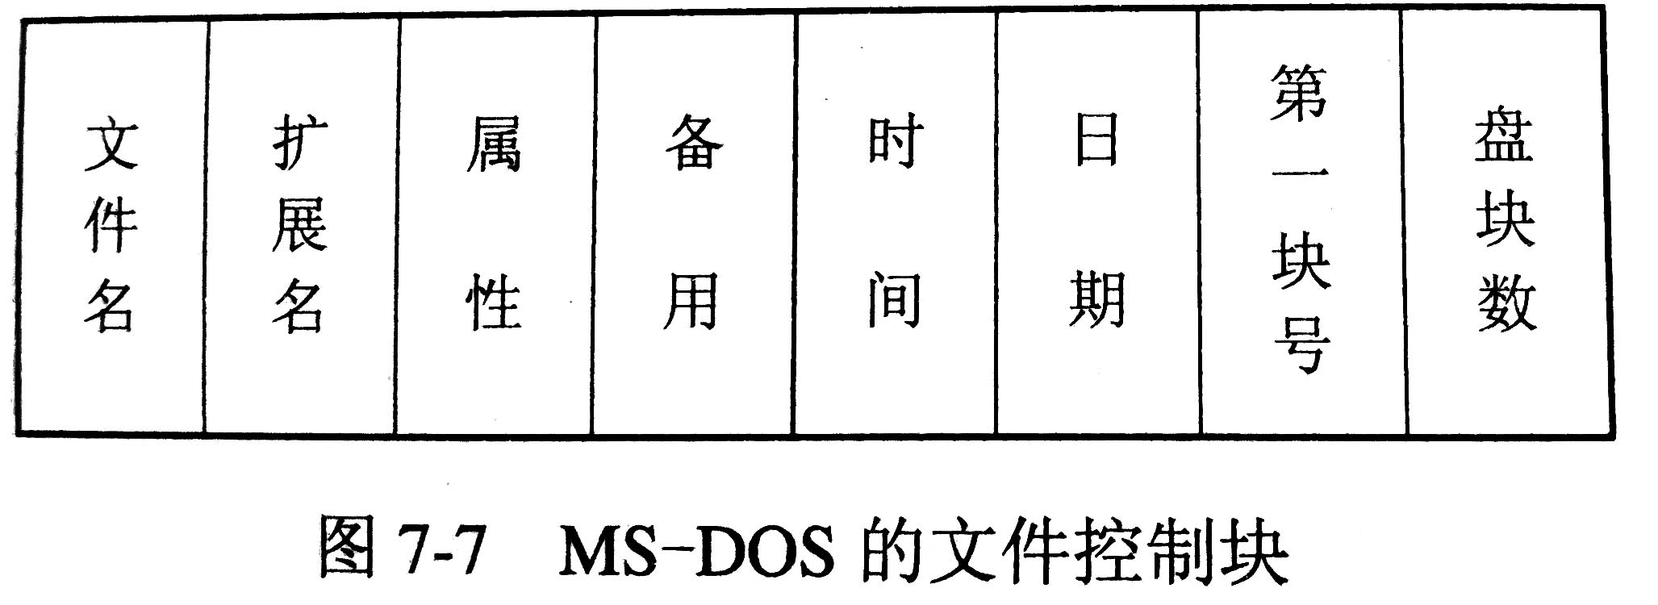
7.4 文件目录管理
文件控制块和索引结点
文件的组成：文件说明（FCB）和文件体。FCB即为文件的目录。
文件控制块（File Control Block）
基本信息
存取控制信息
使用信息

Slide 44
7.4 文件目录管理
文件系统结构
文件系统采用目录来组织文件。
目录是FCB的有序集合，通过目录将所有的FCB分层分类地组织在一起，方便了文件的检索操作。
目录本身需要长久保存的，也需以文件的形式存在，即目录文件，内容是一组FCB列表，每个表项（目录项）是一个文件的FCB。
由于目录本身也是文件，因此目录的FCB也可以作为另一个目录中的目录项，从而构成目录的层次关系。

Slide 45
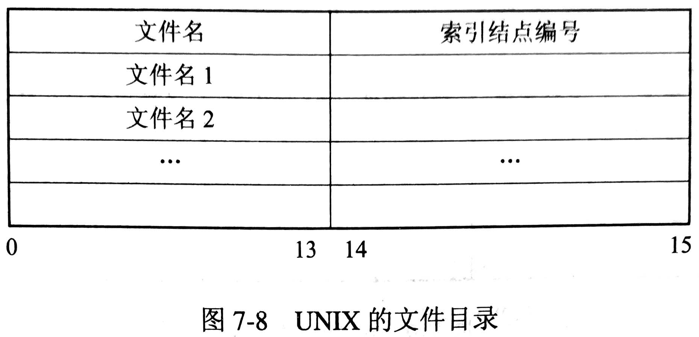
7.4 文件目录管理
索引结点（Index Node）
文件目录的缺陷
索引结点的引入
目录：文件名和指向i结点的指针
i 结点：文件描述信息。

Slide 46
UNIX的inode
di-mode文件属性，如文件类型、存取权限。
di-nlike连接该索引节点的目录项数（共享数）。
di-uid文件主用户标识。
di-gid文件同组用户标识。
di-size文件大小（以字节计数）
di-add[13]存放文件所在物理块号的索引表。
di-atime文件最近被访问的时间。
di-mtime文件最近被修改的时间。
di-ctime文件最近创建的时间。

Slide 47
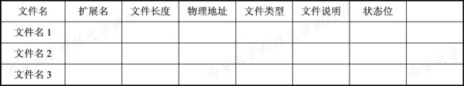
7.4 文件目录管理
单级目录
目录内容
文件访问过程
创建和删除文件
存在的问题
重名问题、别名问题
文件数量过多时，查找效率低。

Slide 48
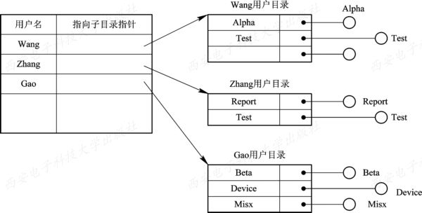
7.4 文件目录管理
两级目录
结构：系统由主目录（MFD）和用户目录（UFD）构成。
文件的查找
文件的建立
文件的删除

Slide 49
7.4 文件目录管理
树型目录
多级树型目录结构
文件路径名
工作目录
增加和删除目录
特点

Slide 50
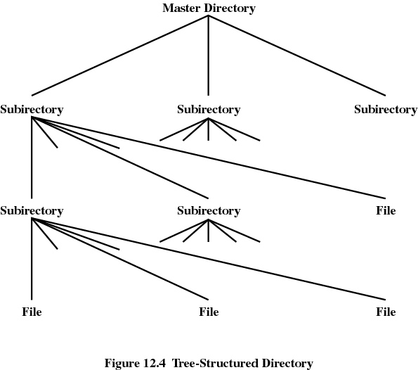

Slide 51
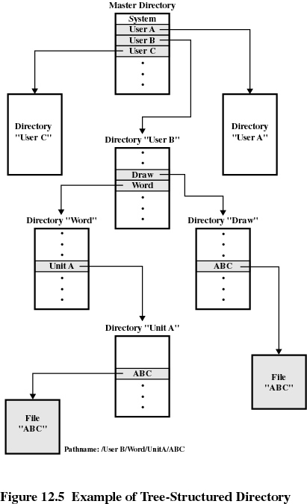

Slide 52
7.4 文件目录管理
目录的查询技术
过程
根据文件名找到其FCB或索引结点；
查找FCB或索引结点中的文件物理地址（盘块号），换算为物理位置；
启动磁盘驱动程序，将文件读入内存。
查找/usr/ast/mbox的步骤

Slide 53
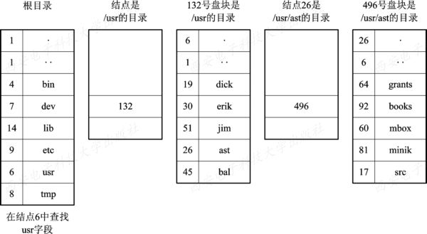
7.4 文件目录管理
目录的查询技术
查找/usr/ast/mbox的步骤

Slide 54
7.4 文件目录管理
文件检索方法
顺序查找法
二分查找法
Hash 法

Slide 55
7.5 文件存储空间管理
系统应能自动地为用户分配存储空间，管理系统和用户的存储空间，实现按名存取。
文件存储空间的管理包括空闲块的组织分配和回收。

Slide 56
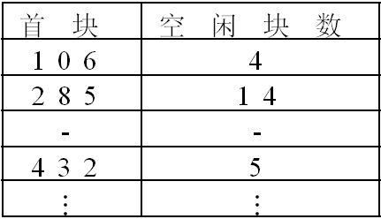
7.5 文件存储空间管理
空闲表
空闲表
把一个连续未分配区域称为“空闲文件”，系统为所有“空闲文件”单独建立一个目录。
表目内容：序号，第一个空白块号，空白块个数。
空间分配和回收

Slide 57
7.5 文件存储空间管理
空闲块链
空闲盘块链
分配和释放顺序：从头分配，从尾回收。
空闲盘区链
分配：首次适应算法
回收：拼接问题

Slide 58
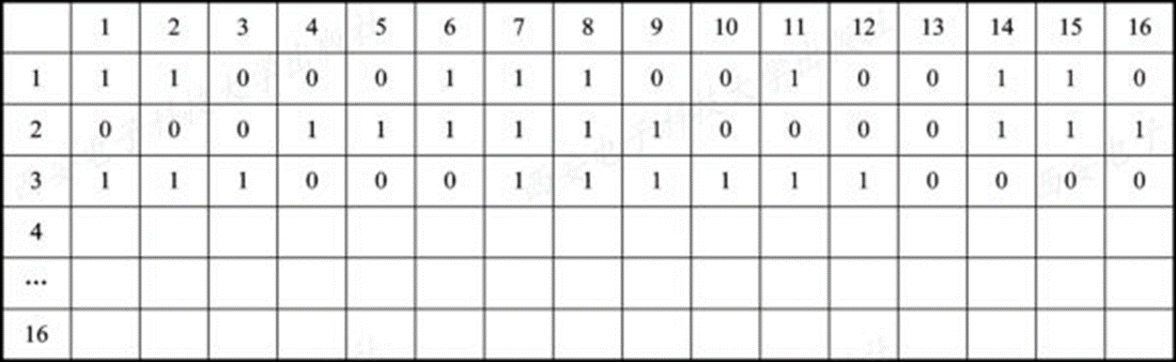
7.5 文件存储空间管理
位示图
为文件存储器存储空间建立一张位示图，用以反映整个空间的分配情况。
简单，速度快，占一定的空间。
盘块号与位示图行列的转换：

Slide 59
7.5 文件存储空间管理
成组链接法
实现方法
对所有的空白块从尾倒着向前分组，第一组99 块，随后每组100 块，每组的块数及相应块号记录在前一组的第一块中。最后一组（不足100 块）的数据登记在空闲盘块栈（卷资源表）中。第二组的0 号单元的值仍为100 ，1 号单元值为0 （文卷卷尾标志），表示无空闲块可分配。

Slide 60
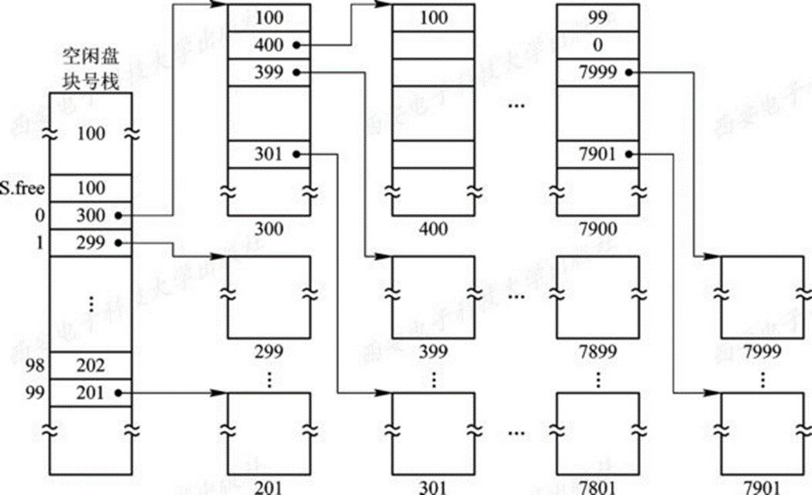

Slide 61
空闲块数39
空闲块数100
空闲块数100
空闲块数100
50
150
250
0
49
149
249
349
…
…
…
…
12
12
51
151
251
…
…
…
…
(磁盘)专用块⬅➔(内存)专用块
分配算法
IF 空闲块数=1 THEN
IF第一个单元=0 THEN 等待
ELSE 复制第一个单元对应块到专用块，并分配之
ELSE 分配第(空闲块数)个单元对应块，空闲块数减1
归还算法
IF 空闲块数<100
THEN 专用块的空闲块数加一，第(空闲块数)个单元置归还块号
ELSE 复制专用块到归还块，
专用块的空闲块数置一，
第一单元置归还块号

Slide 62
7.5 文件存储空间管理
分配和释放
系统工作后，把磁盘文件卷的卷资源复制到内存指定区域。资源表中登记空闲块号的区域是一种栈结构。其中，记载总块数作为该空白块栈的指针ptr。
分配时，ptr-1，然后取出对应项作为这次申请得到的物理块。如此下去，直到栈底。当ptr=0 时，续入下一组的块号及总数，并把该块分配出去。当ptr=0，且相应此表目中的值为0 时，表示遇到卷尾标志。
当回收时，先登记块号，然后ptr +1，当填满一组后，再回收一块时，把前一组的内容记入该块内，ptr=0，并把这一块的块号记入相应表目中。

Slide 63
7.5 文件存储空间管理
特点
空白块号的登记不占用额外空间。
绝大部分分配和释放工作都在主存进行。
把总块数作为空白块栈的指针使用，是理想的存储结构。效率高。

Slide 64
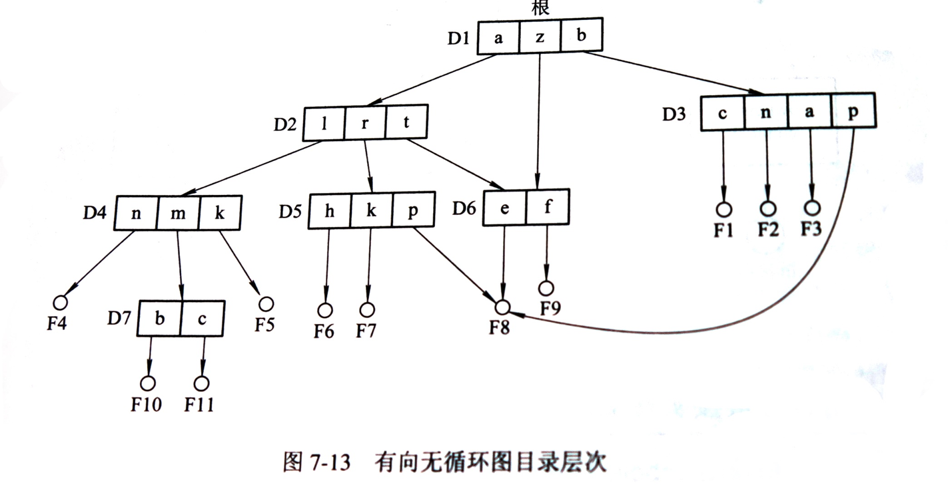
文件共享
有向无循环图： 一个目录中的表目直接指向另一个目录表目，在要访问的表目之间直接建立一条链接，在链接时需要把被共享文件的物理地址拷贝到各用户目录下。

Slide 65
基于索引结点的共享方法
将文件的物理地址及属性不放在目录中，放在索引结点，在文件目录中设置索引结点的指针。
用索引结点实现文件共享
指向相同的索引结点
链接计数器count
文件共享的过程

Slide 66
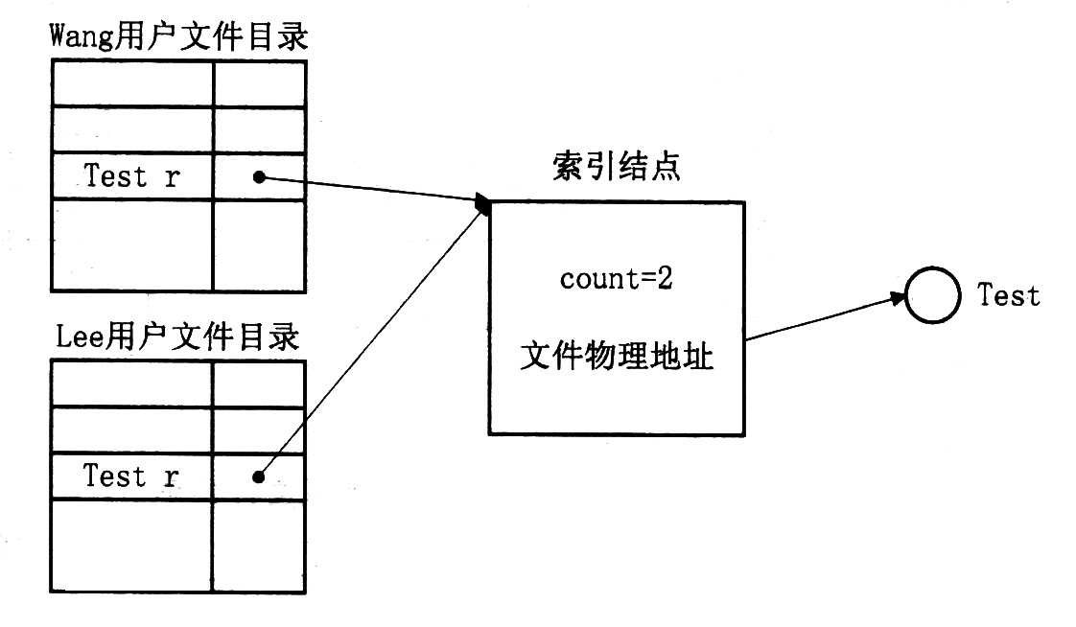
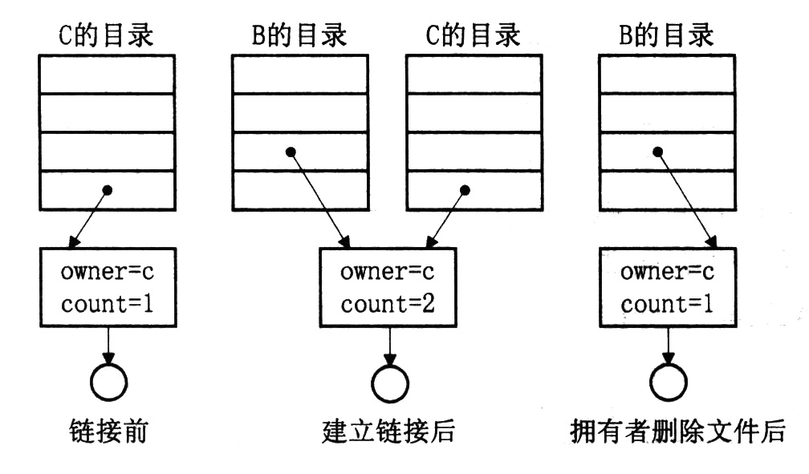
基于索引的共享
共
享
的
链
接
过
程

Slide 67
利用符号链实现文件共享
允许一个文件有多个父目录，但其中只有一个是主（属主）父目录，其他的父目录都是通过符号链与之相链接（链接父目录）
实现
B共享C的文件F，由系统创建LINK类型的新文件（也命名为F），它包含被C的F文件的路径名（符号链），并写入B的用户目录中。
只有文件主才拥有指向索引结点的指针，其它共享用户通过路径名访问（可以解决指针悬空的问题）。
问题
访问速度慢；链接文件也要建立索引结点；同一文件有不同的文件名，导致多个副本存在。

Slide 68
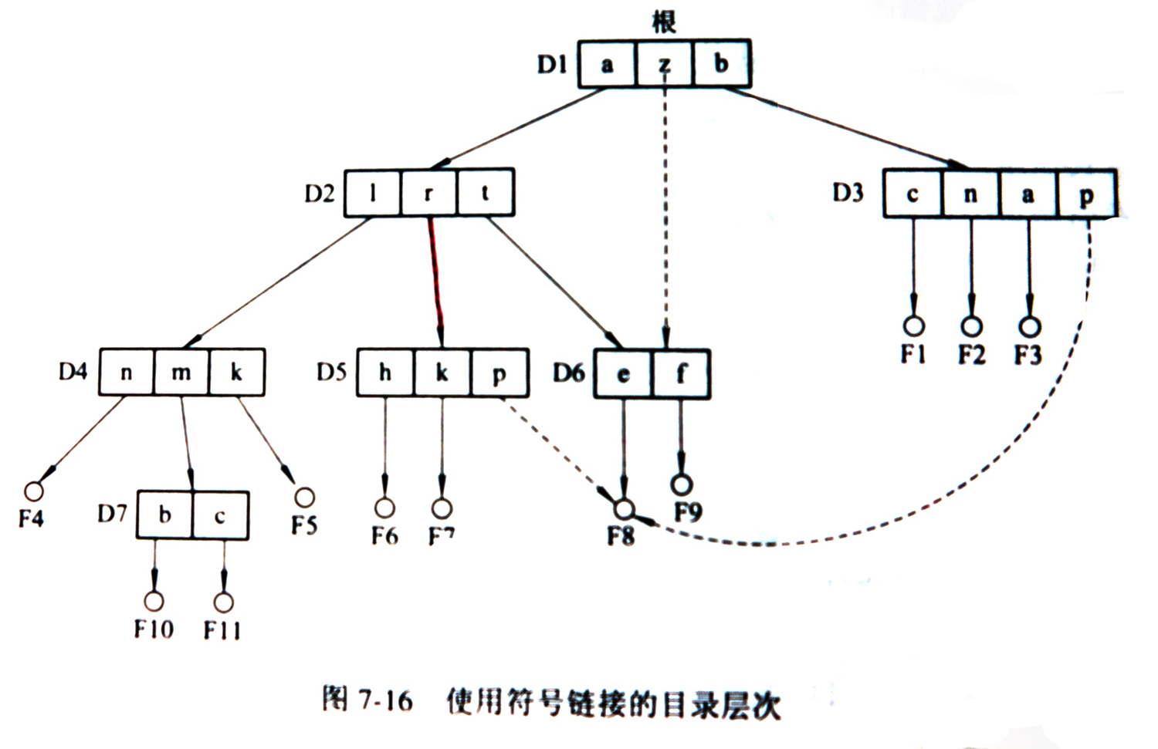

Slide 69
7.7 文件存取控制
文件保护
文件保护机构的功能
存取验证模块的基本任务
审定用户的存取权限；
比较用户存取权限和本次存取要求；
比较本次存取要求和被访问文件的存取保护信息。

Slide 70
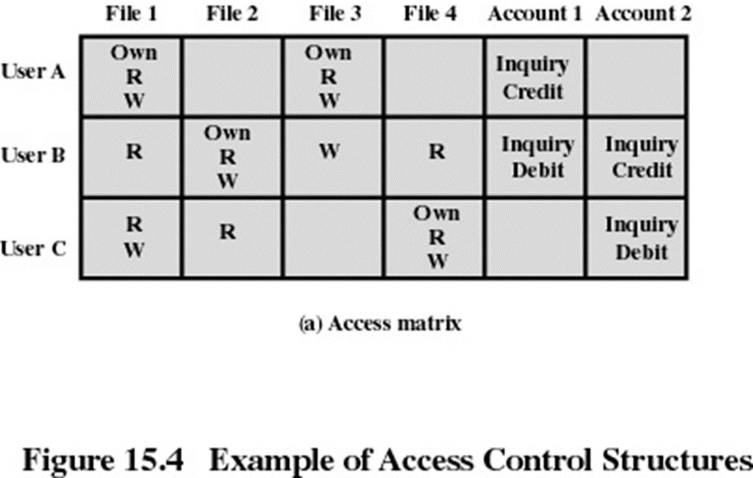
7.7 文件存取控制
访问（存取控制）矩阵
实现方法
用一个二维矩阵来实现存取控制，一维是所有的用户或进程，另一维列出全部文件。每个元素表示某一用户对某一文件的存取控制权限。

Slide 71
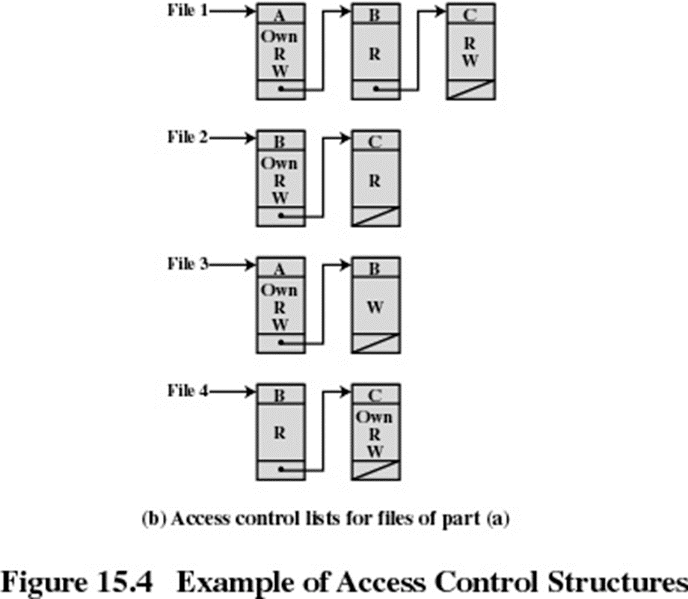
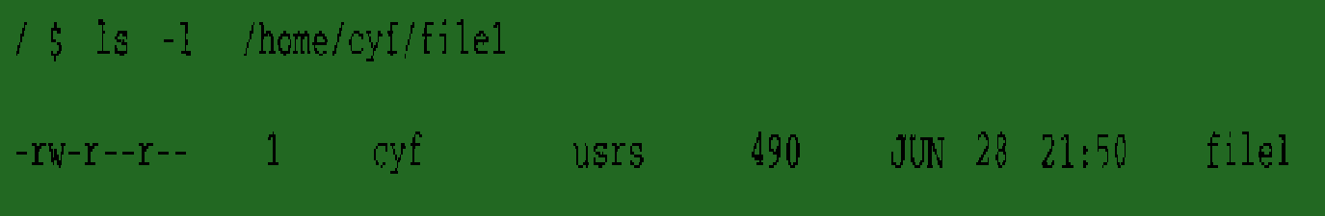
7.7 文件存取控制
存取控制表
把有存取要求的用户按某种关系或工程项目的类别分为若干组，同时规定每组的存取权限，得到文件的存取控制表。

Slide 72
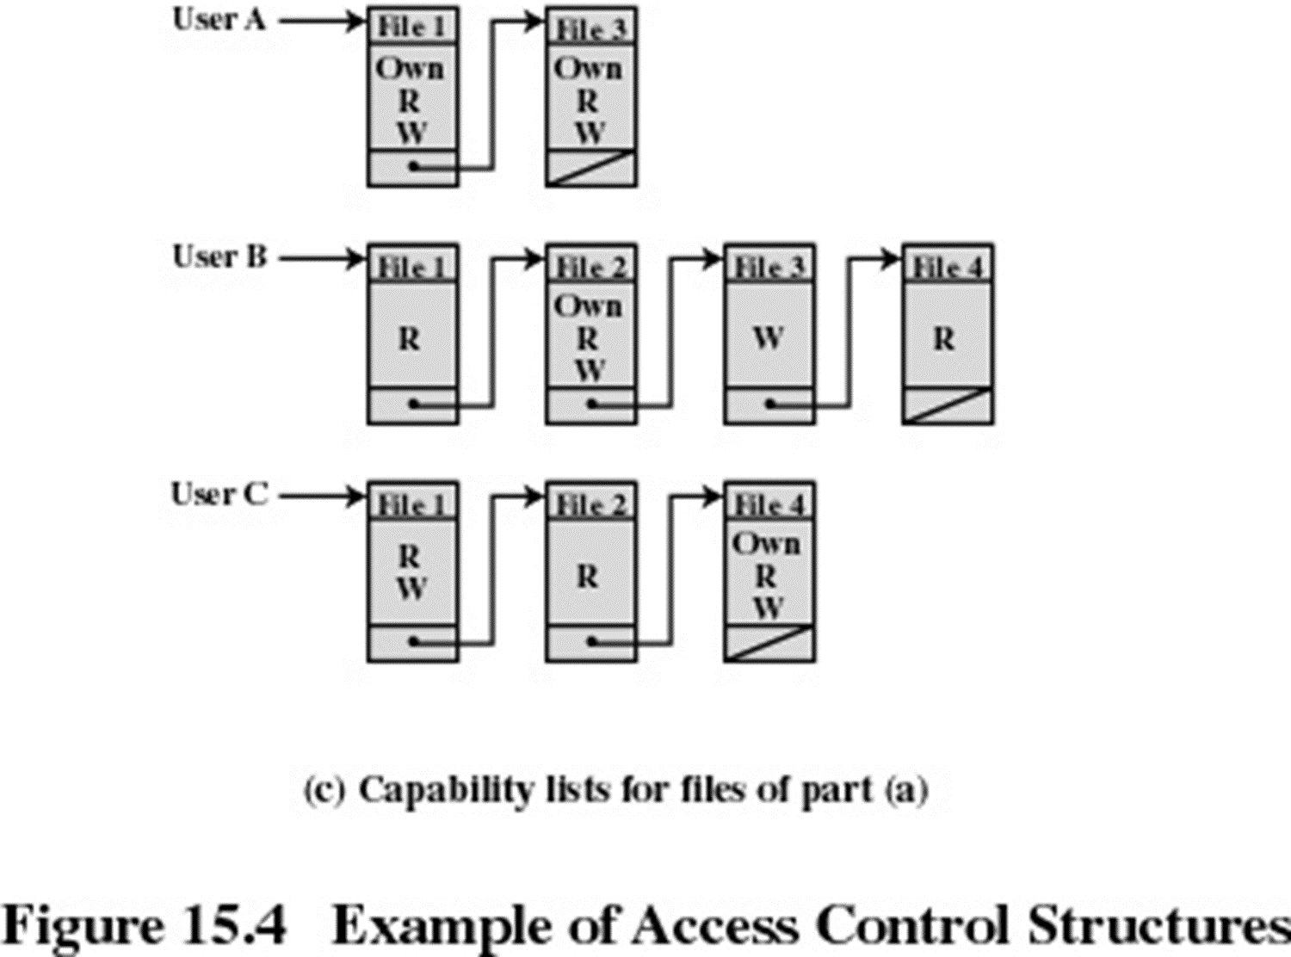
7.7 文件存取控制
访问权限表
以用户或用户组为单位建立存取控制表，称为用户权限表。将一个用户（组）所要存取的文件名集中起来存入一张表中，每个表目指明用户对相应文件的存取权限。

Slide 73
7.7 文件存取控制
分级安全管理
系统级
防止用户非法进入系统：注册、登录等。
用户级
用户分类
文件主、伙伴和一般用户。
超级用户、系统操作员、用户和顾客。
文件访问权限：建立(C)、删除(D)、打开(O)、读(R)、写(W)、查询(S)、修改(M)和父权(P)。

Slide 74
7.7 文件存取控制
目录级
只有系统核心具有写目录的权利。保护系统目录，与用户权限无关。
文件级
通过对文件属性的设置，来控制用户对文件的访问（用户访问权、目录访问权和文件属性）。

Slide 75
7. 8 文件系统性能的改善
文件访问速度
数据的共享性
文件系统使用的方便性
数据的安全性
数据一致性

Slide 76
7. 8 文件系统性能的改善
磁盘高速缓存
形式
独立的磁盘缓冲
缓冲池
数据交付
置换算法
周期性写回磁盘

Slide 77
7. 8 文件系统性能的改善
优化数据的分布
优化物理块的分布
优化索引结点的分布
其它方法
提前读
延迟写
虚拟盘

Slide 78
7.9 文件系统层次结构模型
把文件系统的各功能用一系列软件级来加以描述。层次结构中的每一级只依赖于它下面的级，且在其下面的基础上提供更灵活更方便的机能。

Slide 79
层次式文件系统模型
获得结果
用户存取要求
用户接口
符号文件系统
物理文件系统
基本文件系统
设备和分配策略模块
存取控制验证
I/O控制系统
逻辑文件系统
物理介质

Slide 80
7.9 文件系统层次结构模型
用户接口
对系统调用命令进行语法检查；
改变为内部调用格式，以便调用SFS；
补充用户未给出而系统可提供的信息，存入工作单元；
使系统初始化。
符号文件系统（SFS ）
把用户提供的文件名转换为系统内部的唯一标识符。

Slide 81
7.9 文件系统层次结构模型
基本文件系统（BFS ）
根据ID查找所需文件的文件说明。包括存取控制表，文件逻辑结构，物理结构及第一个物理块地址。
存取控制验证（ACV ）
实现文件保护，确定访问的合法性

Slide 82
7.9 文件系统层次结构模型
逻辑文件系统 （LFS ）
根据文件的逻辑结构信息，通过逻辑字节串首址的计算，把对逻辑记录的请求转换成对文件相对块号的请求。
物理文件系统 （ PFS ）
把存取记录所在的相对块号转换成物理块地址；把系统缓冲区中的记录搬到用户缓冲区；与设备策略和分配策略模块通讯。

Slide 83
7.9 文件系统层次结构模型
分配策略模块 （ASM ）
负责记住每个存储设备上的空白块情况。管理空白文件目录（FFD），并负责进行分配回收。
设备策略模块（ＤＳＭ）
把物理块号转换成相应设备所要求的地址格式。
I/O 调度和控制系统
实现所有I/O请求的排队，调度，启动，I/O操作的控制，完成把物理块记录从文件所在的设备传输到系统缓冲区。

Slide 84
本章重点
文件系统的概念
文件的逻辑结构和存取方法
文件的物理结构(存储结构)
文件目录
磁盘存储空间的管理
文件的共享和文件的保护

